Slide 1
연결이
안되요!!!!!!!

Slide 2
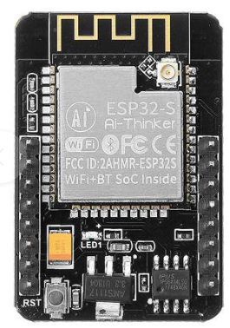
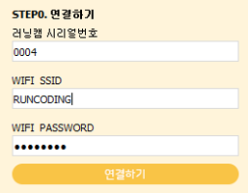

WiFi 연결 실패 시
step2
WIFI 내역 확인
리셋버튼 누르기
step3
다시 진행
step1

Slide 3
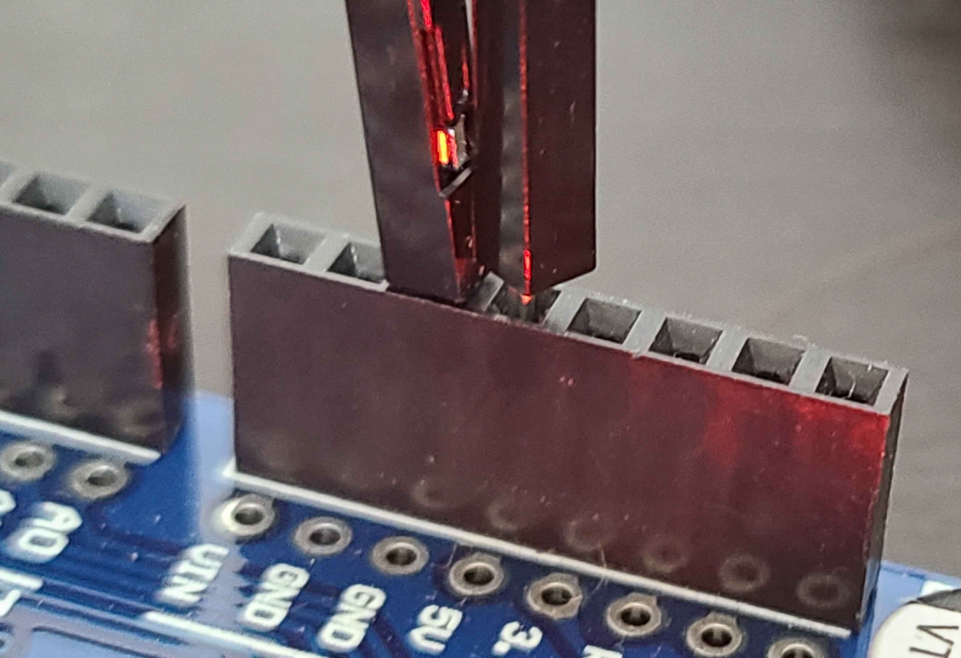
WiFi 연결 실패 시
접촉 확인

Slide 4
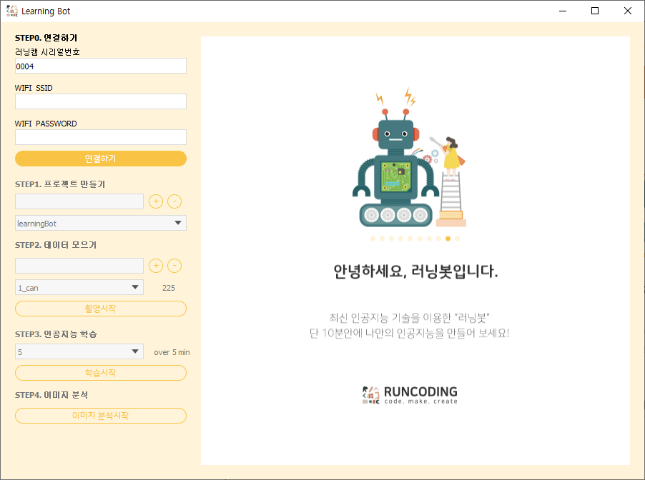
WiFi 연결 2
러닝캠의 number 입력

Slide 5
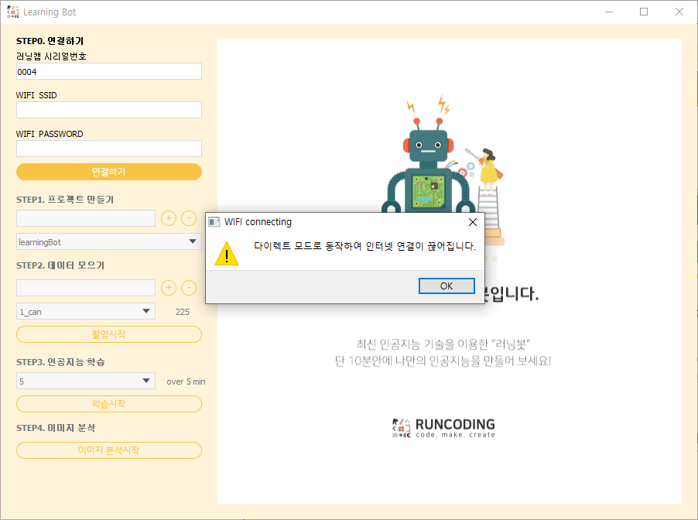
이 모드는
인터넷을 사용할 수 없습니다.
WiFi 연결 2

